Slide 1
ФГБОУ ВО «Российский экономический университет им. Г.В. Плеханова»
Итоговый проект на тему:
«Интернет-магазин с использованием
фреймворка Spring и Bootstrap»
Программа профессиональной переподготовки: Fullstack-разработка на языке Java
Приданов Максим Игоревич
Группа: FSJ-2-22

Slide 2
Предметная область
Данный проект является программной реализацией интернет-магазина электроники и бытовой техники. Однако, вид продаваемой продукции может быть любым, а сам интернет-магазин с легкостью преобразован в маркет-плейс с возможностью размещения товаров различными продавцами на любых складах, независимо от территориального и географического месторасположения.

Slide 3
DataBase
В качестве системы управления базами данных (СУБД) и SQL-сервера в данном проекте используется реляционная PostgreSQL.
В БД настоящего проекта используется 6 таблиц:
person – данные о зарегистрированных пользователях (идентификатор, информация о логине и роли пользователя)
product - информация о товарах (идентификатор товара, время оформления заказа, описание товара, цена, продавец, наименование, склад, категория)
category - информация о категориях (идентификатор, наименование категории)
product_cart – данные о корзинах товаров (идентификатор товаров, добавленных в корзину, id пользователя, id товара)
orders - информация о заказах (идентификатор заказа, счетчик, временная метка, номер заказа, цена, статус, id пользователя, id товара)
Image – сведени об изображениях (идентификатор, имя файла, id товара)

Slide 4
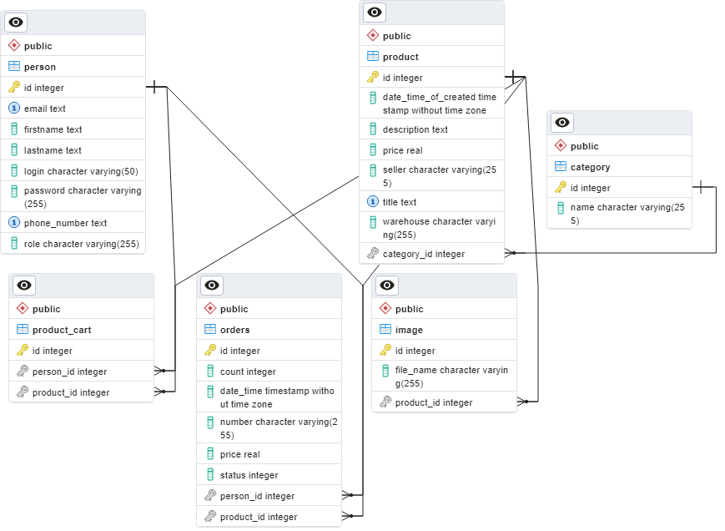
ER-модель

Slide 5
Инструментальные средства
Основные языки, используемые при написании проекта:
Java 51.4%
HTML 47.0%
CSS 1.6%
Программное обеспечение:
IntelliJ IDEA 2022.3 (Ultimate Edition)
Visual Studio Code 1.74.0
PostgreSQL 14 / pgAdmin 4 6.15
Chrome 108.0.5359.125

Slide 6
Backend
Для разработки бэкенд-части проекта использовались фреймворк Apache Maven, шаблонизатор Thymeleaf, фреймворк Spring, включая:
Spring Boot: упрощает создание автономных приложений на основе Spring, которые можно «просто запустить». В том числе включает в себя Apache Tomcat
Spring WEB: ориентирован на создание веб-сервисов, управляемых документами
Spring MVC: обеспечивает архитектуру паттерна Model — View — Controller при помощи слабо связанных готовых компонентов
Spring Security: настраиваемая среда аутентификации и контроля доступа
Spring Data: предоставляет модель на основе Spring для доступа к данным, сохраняя при этом черты базового хранилища данных И пр.
Frontend
Для разработки фронтенд-части приложения использовался фреймворк Bootstrap —
включающий в себя HTML- и CSS-шаблоны оформления компонентов веб-интерфейса

Slide 7
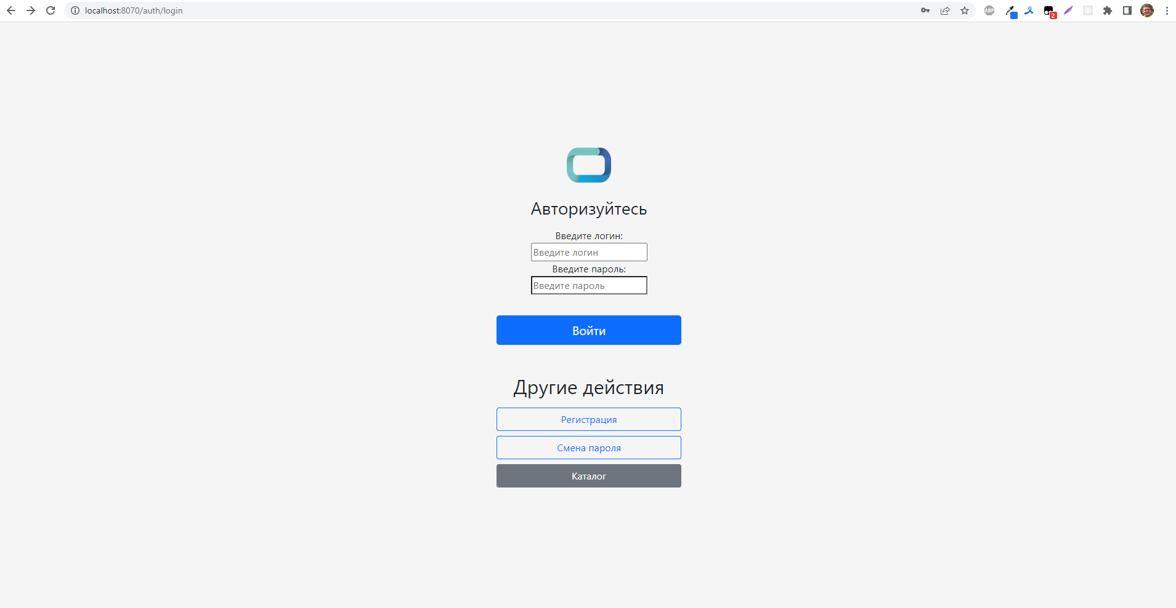
Авторизация

Slide 8
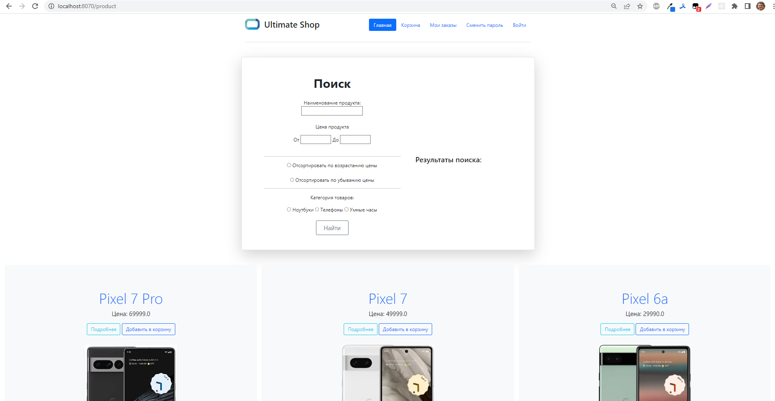
Главная страница

Slide 9
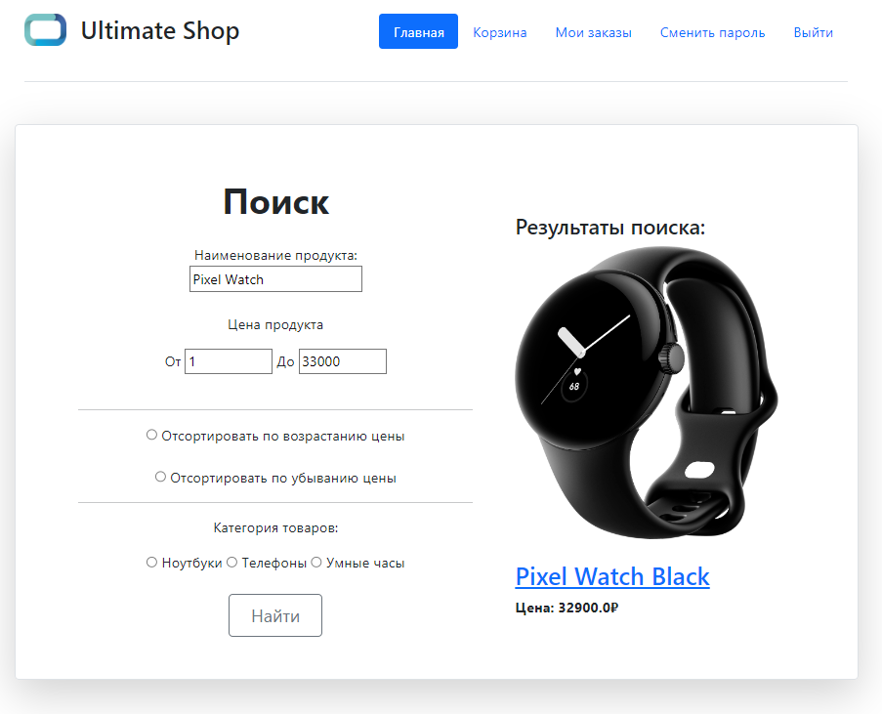
Поиск

Slide 10
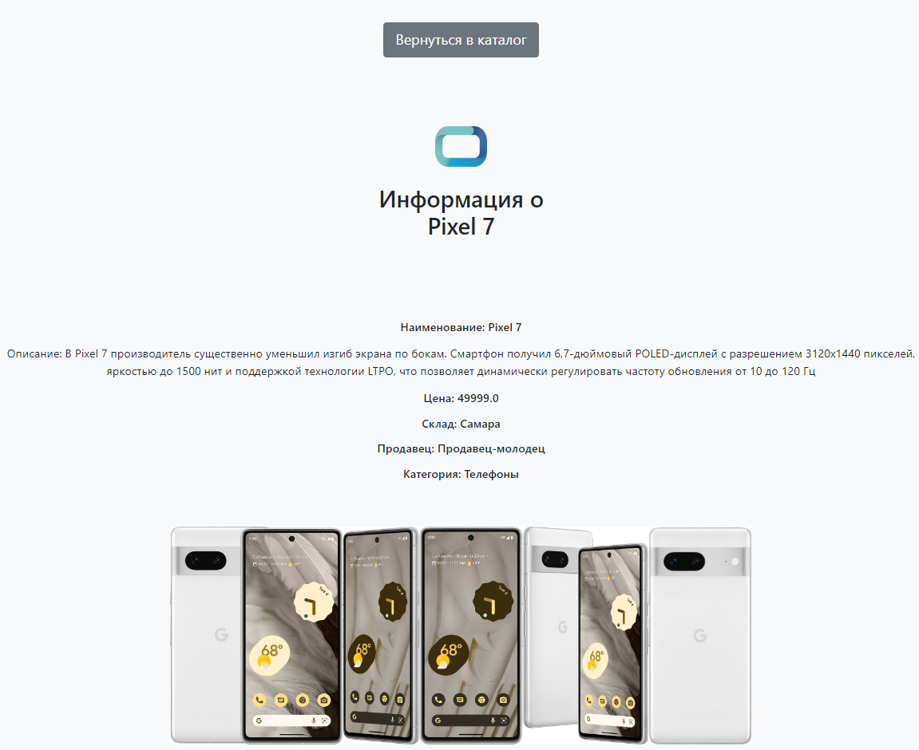
Информация о товаре

Slide 11
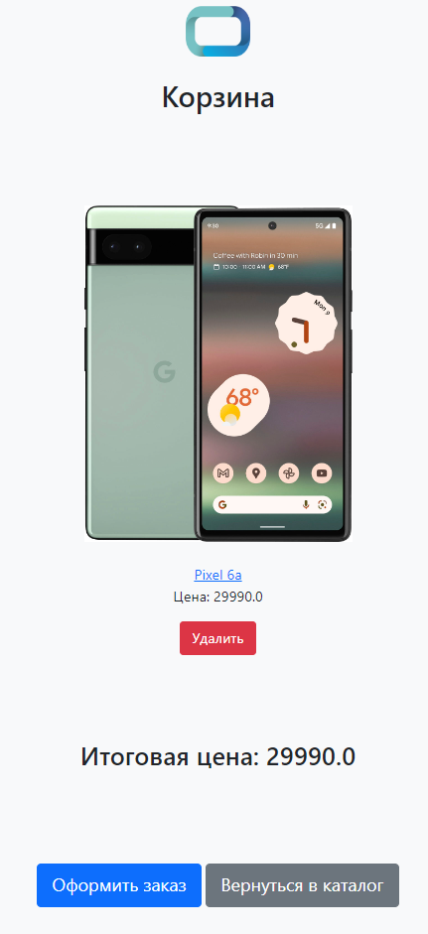
Корзина

Slide 12
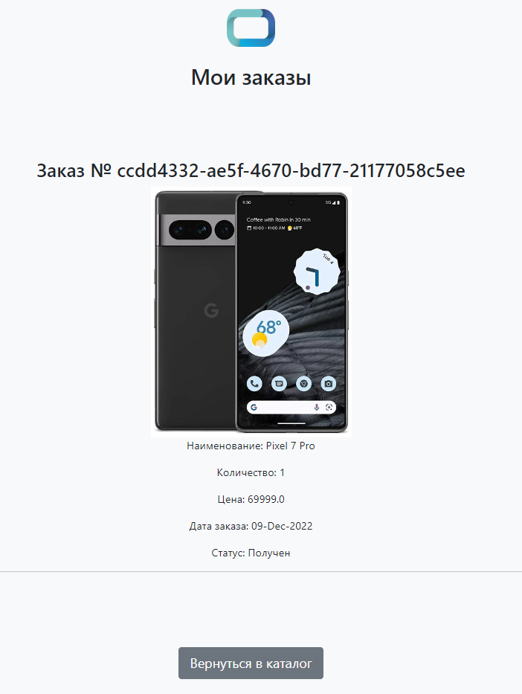
Мои заказы

Slide 13
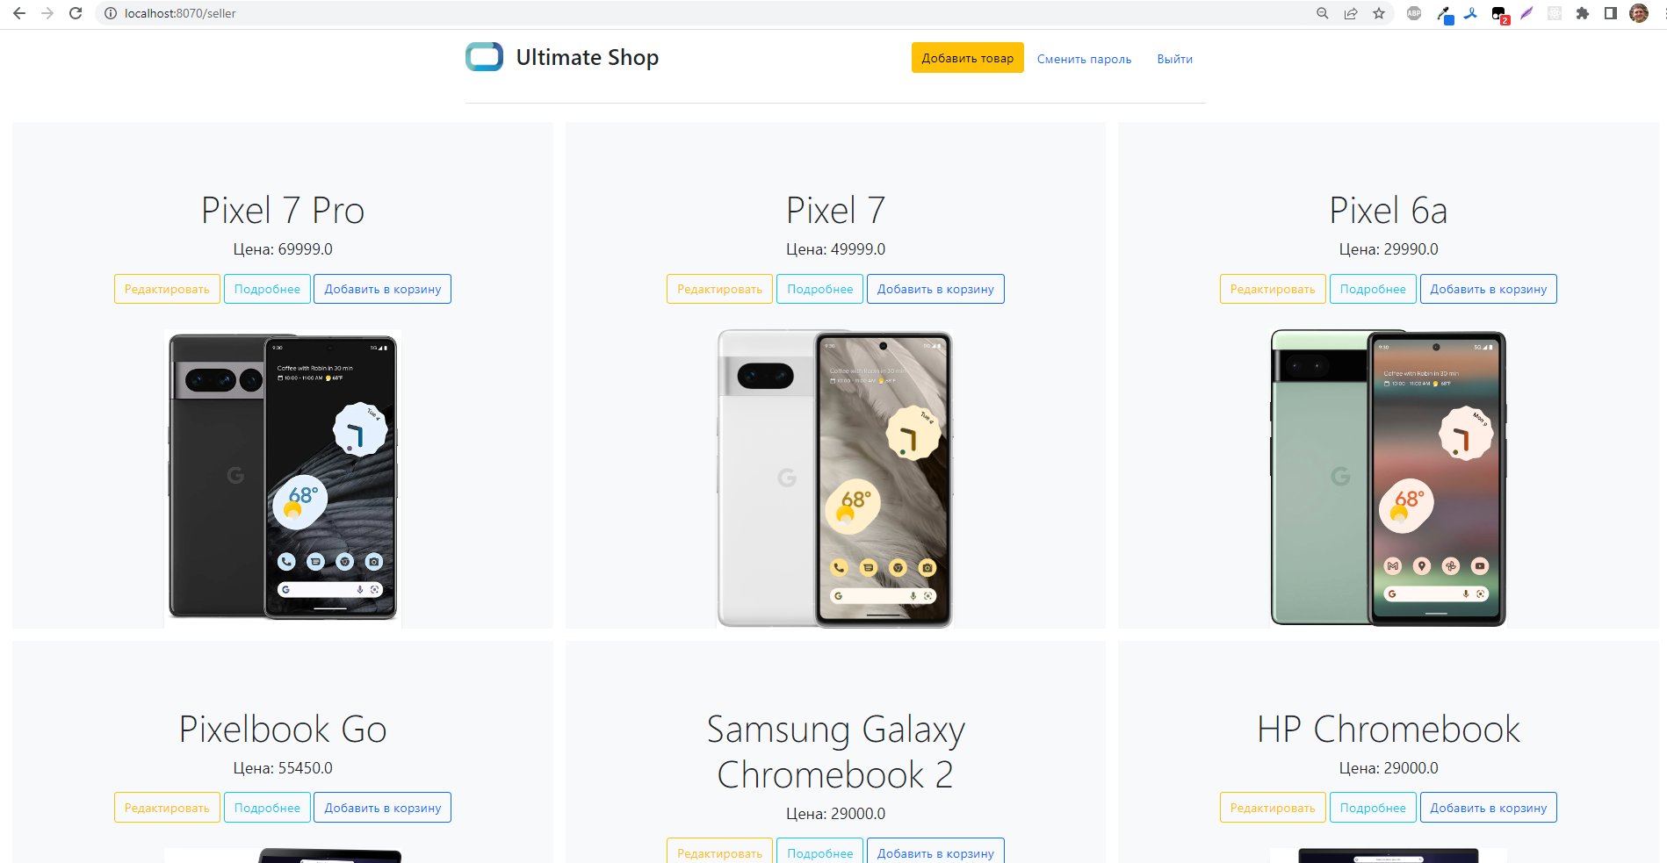
Панель продавца

Slide 14
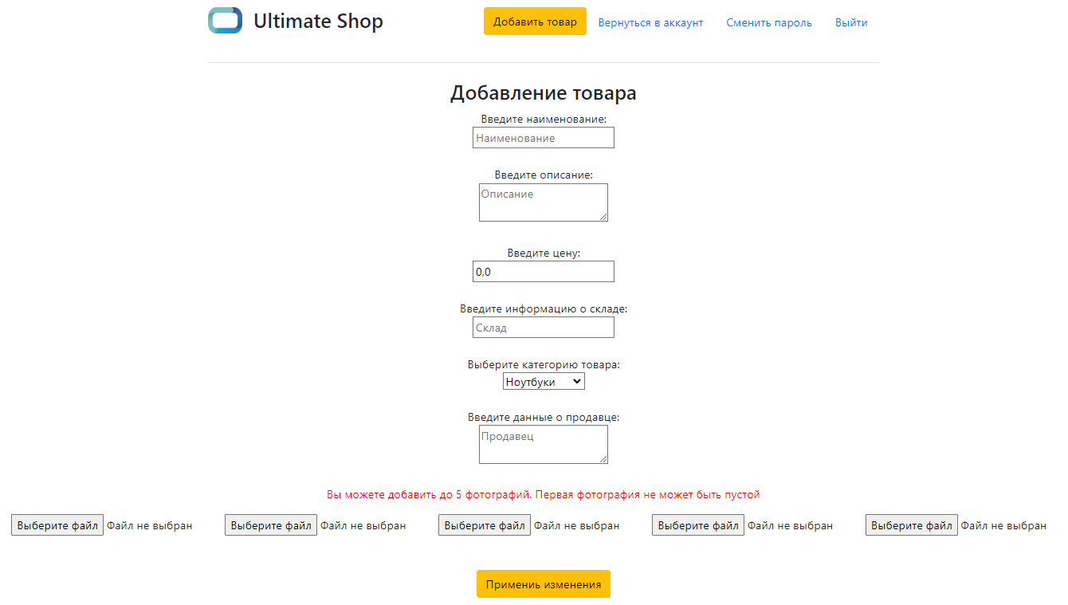
Добавление товара

Slide 15
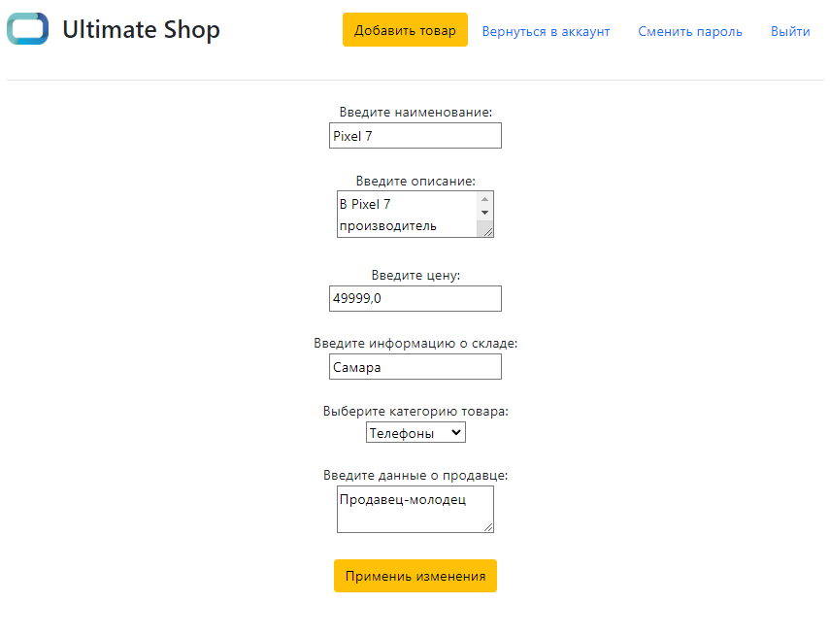
Изменение товара

Slide 16
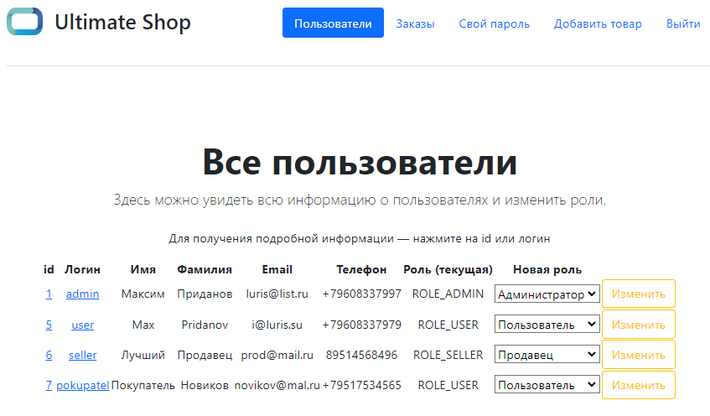
Администратор: изменение пользователей

Slide 17
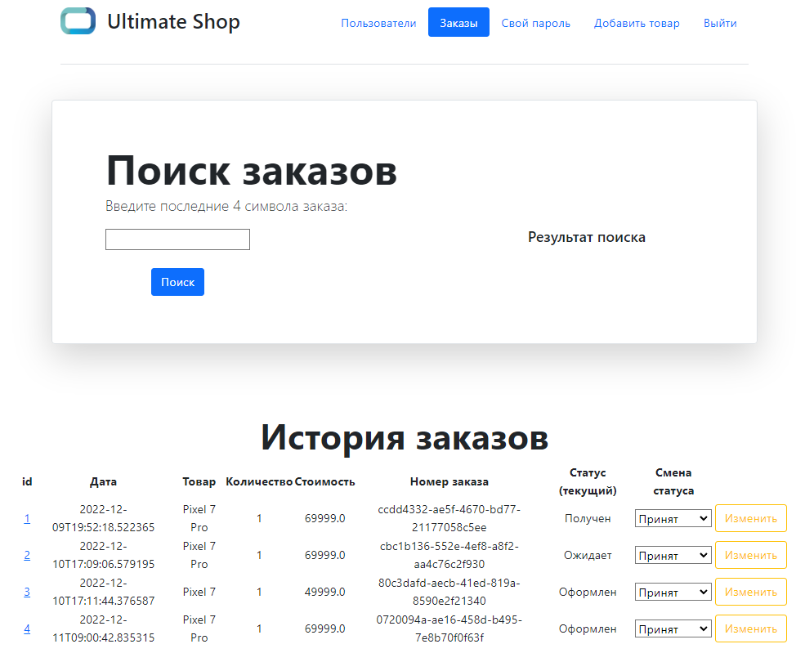
Администратор: изменение и поиск заказов

